Slide 1


Единое операционное окно - решение проблемы множественности систем обслуживания розничных продуктов в банке.
Андрей Безгубенко
Генеральный Конструктор XRM®,
Microsoft V-TSP, президент Е-Консалтинг
Notes:
Добрый день.
Меня зовут …
Я - …

Slide 2


XRM®Banking обеспечивает широкие функциональные возможности и интеграцию с основными банковскими и партнерскими приложениями путем создания единого рабочего окна оператора для быстрого доступа к актуальной информации о клиенте во всех срезах.
CRM
1. АБС
2. Карточная система
n. Скоринговая система
…
Сотрудник
банка
Клиент

Slide 3
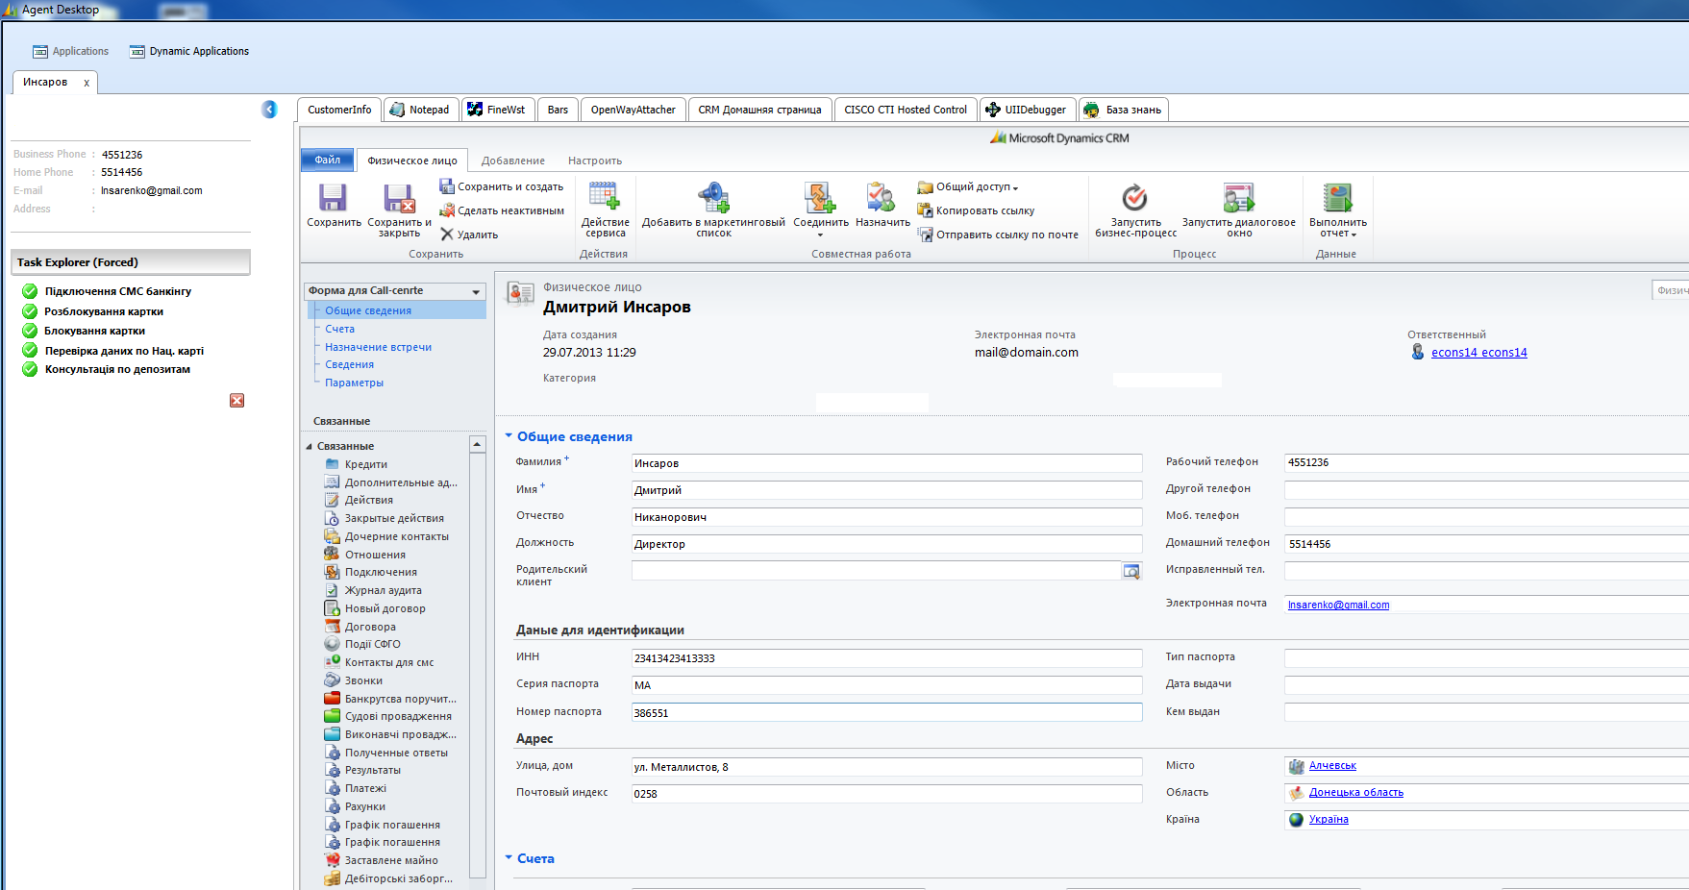

Slide 4
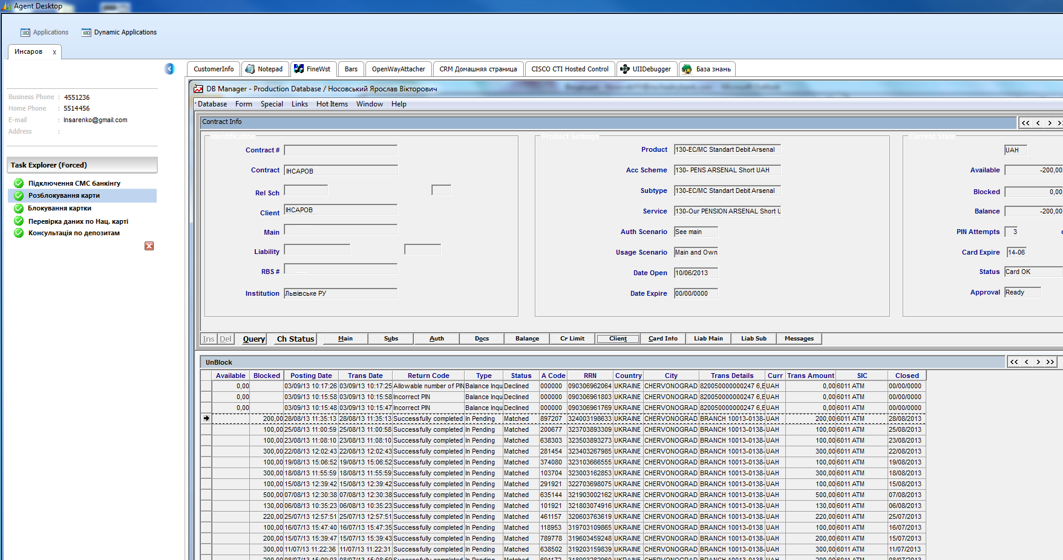

Slide 5


Slide 6
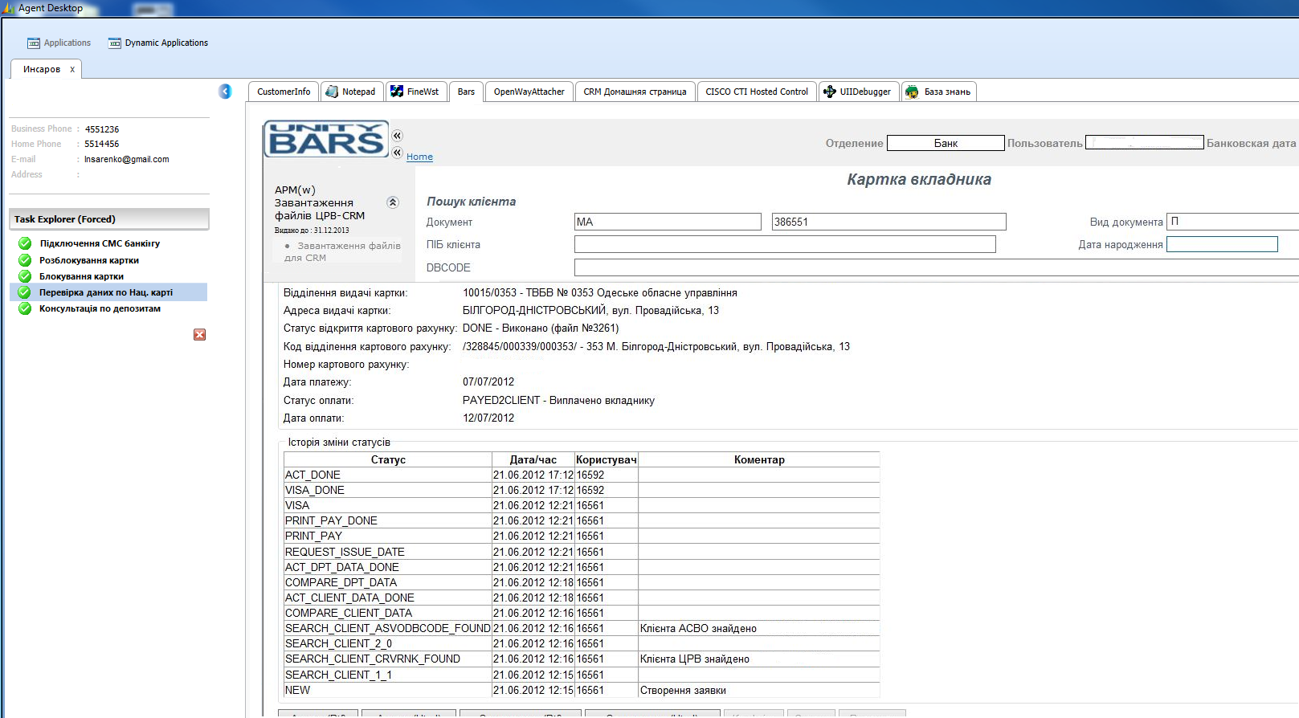

Slide 7
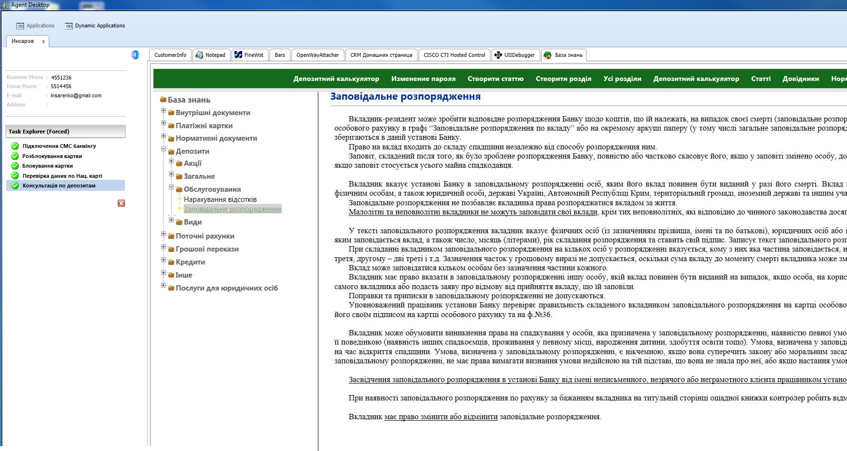

Slide 8

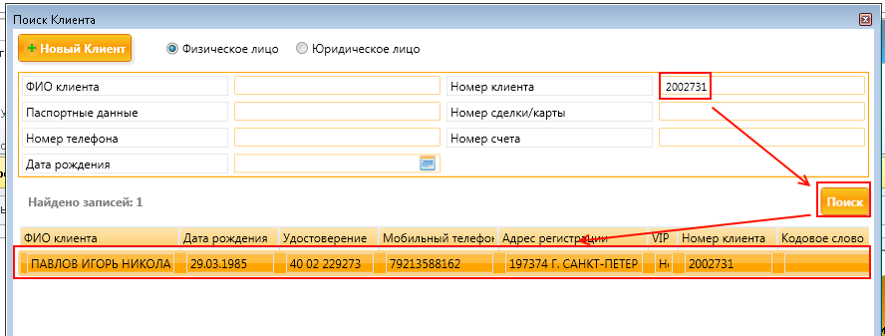

Slide 9
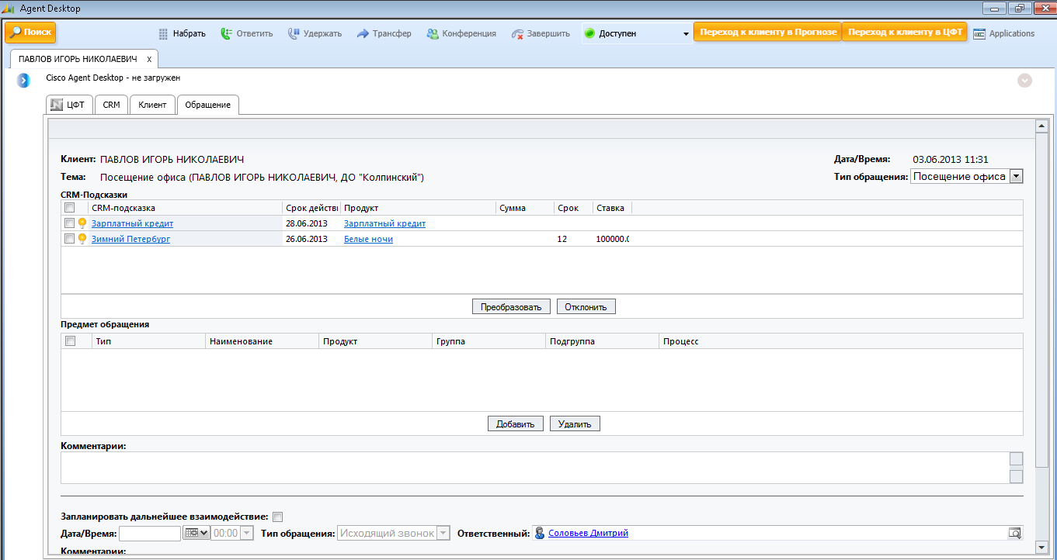

Slide 10
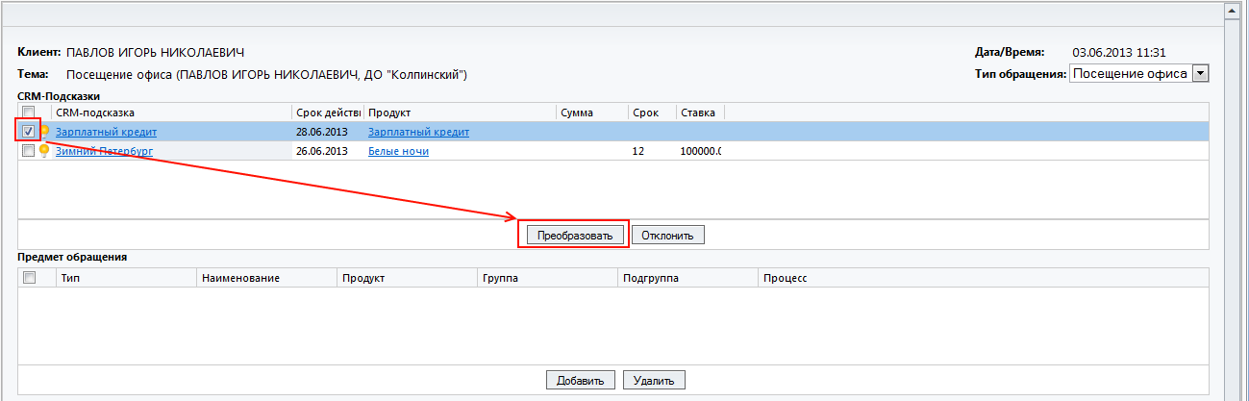
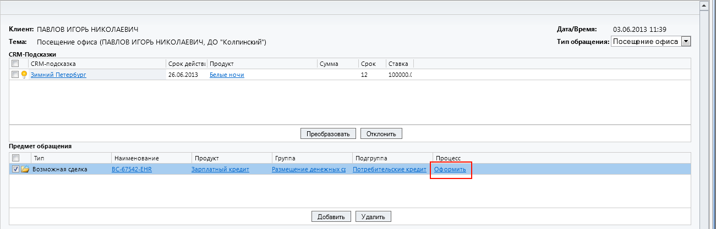
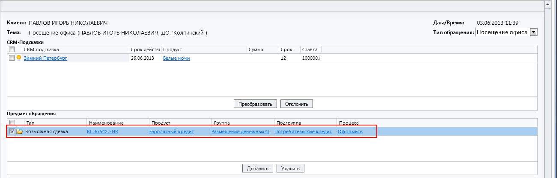

Slide 11
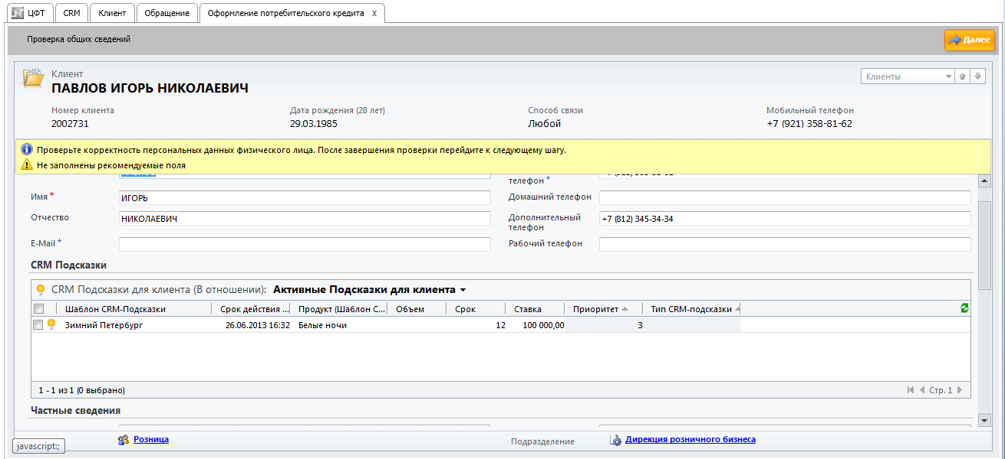

Slide 12
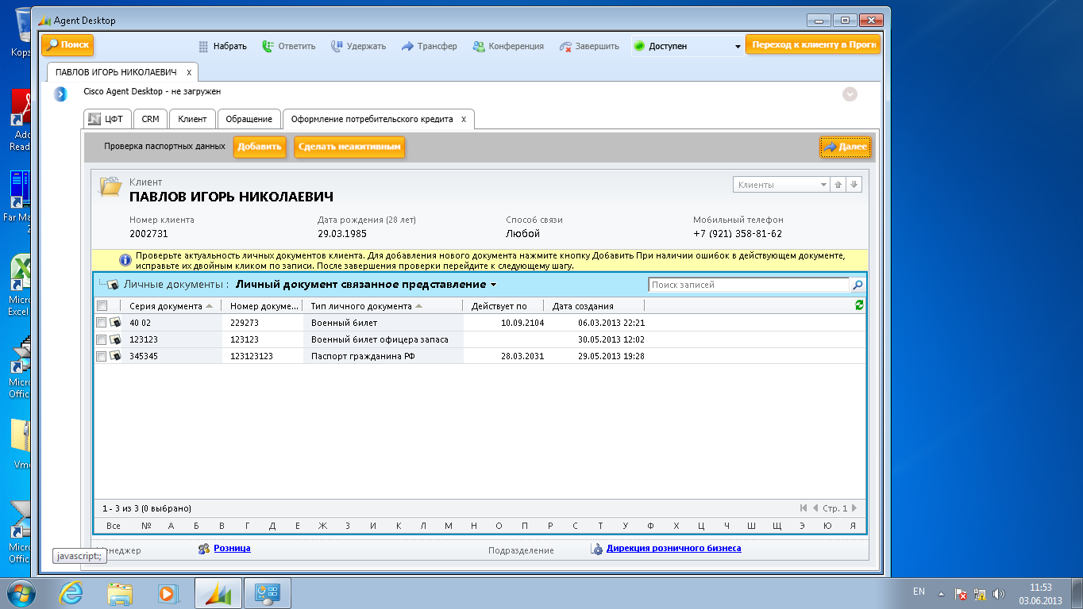

Slide 13
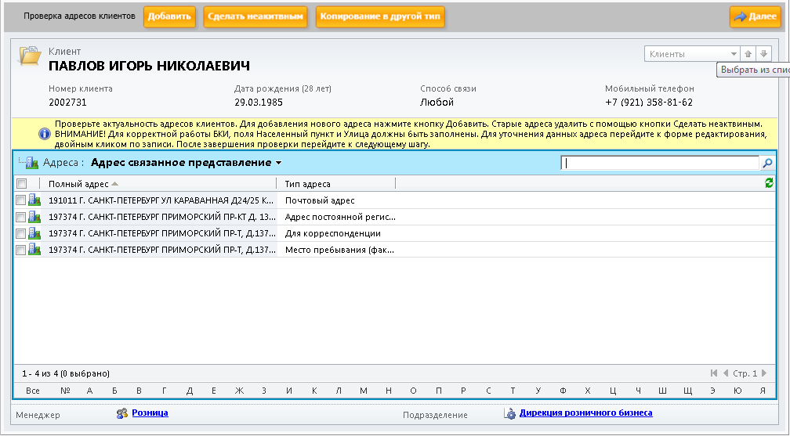

Slide 14
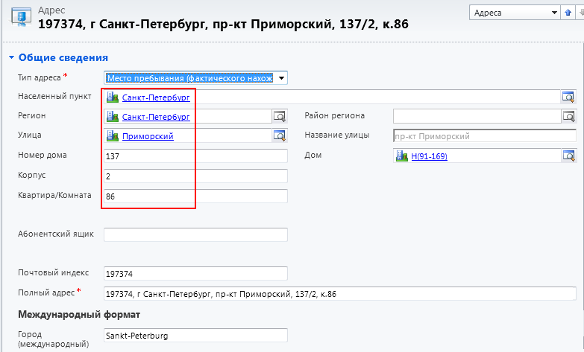

Slide 15
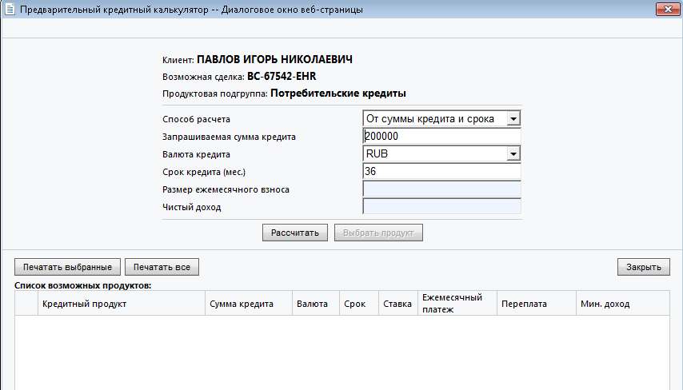

Slide 16
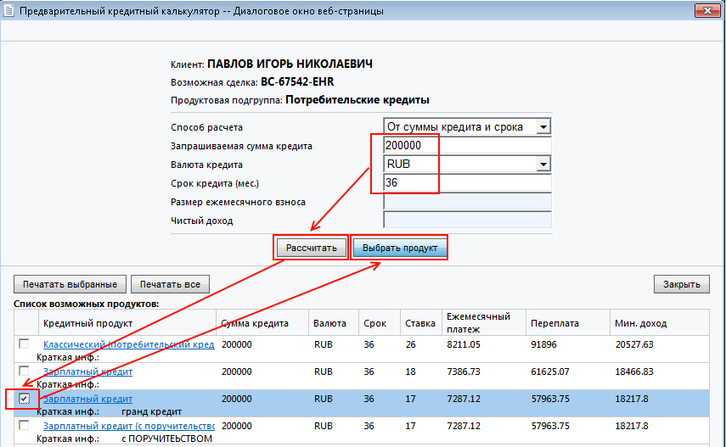

Slide 17
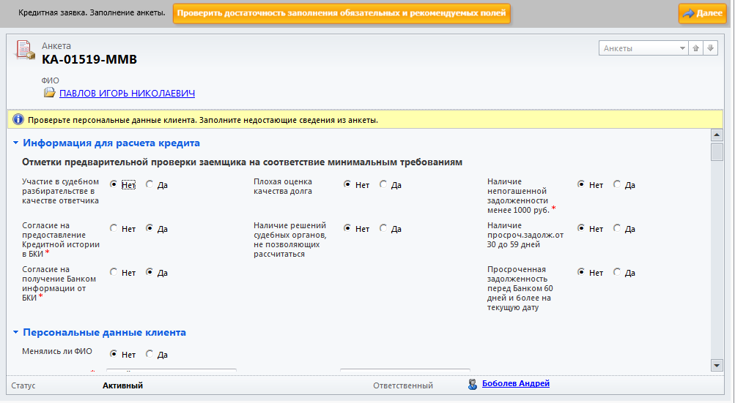

Slide 18
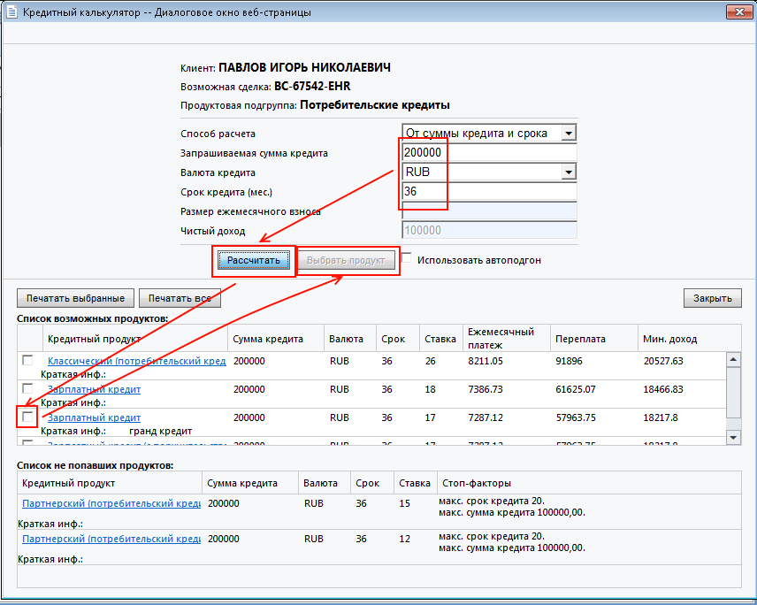

Slide 19
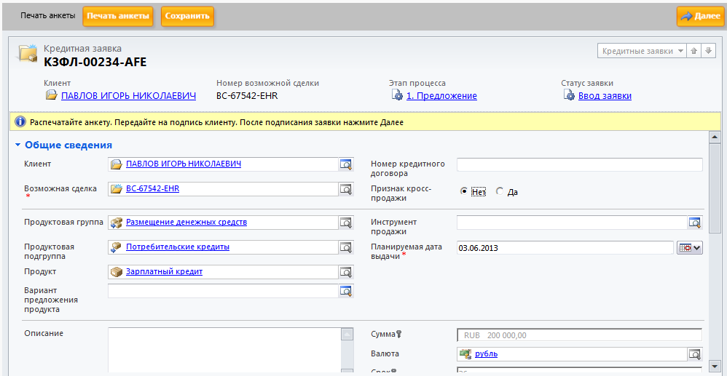

Slide 20
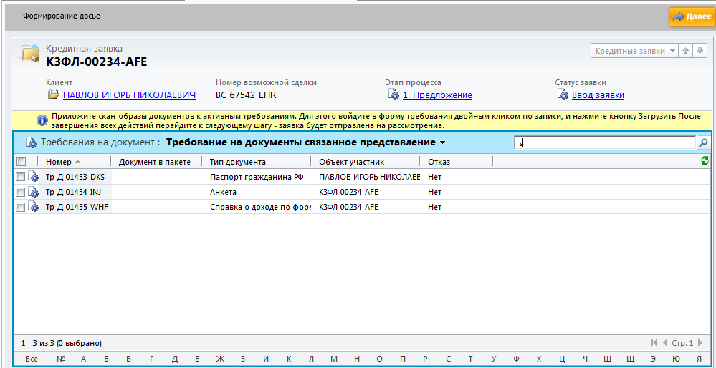

Slide 21
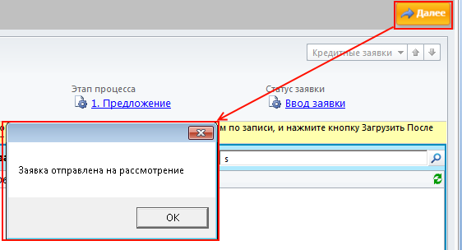

Slide 22

Традиционные трудности при организации продуктоориентированной работы банка с клиентами:
Сотрудник при работе с клиентом вынужден обращаться к множеству отдельных систем, что усложняет процесс выполнения операций, приводит к дублированию некоторых действий и снижает оперативность обслуживания.
Отсутствие единого профиля клиента приводит к потери эффективного диалога с потребителем при продвижении новых продуктов и услуг.
Размытая картина взаимоотношений с клиентом не позволяет произвести анализ доходности клиента и отследить целесообразность работы с ним. Как следствие, происходит несоответствие между потраченными ресурсами на обслуживание потребителя и принесенной им прибылью.

Slide 23
Ориентированность на клиента
Для лучшего понимания своих клиентов, накопления данных о взаимодействии с ними и упрощения работы менеджеров банка путем объединения всех рабочих программ в едином рабочем окне компания «Е-Консалтинг» разработала клиентоориентированное решение на платформе Microsoft Dynamics CRM – XRM®Banking.
Данное решение предназначено для автоматизации таких функций управления, как:
управление развития корпоративного бизнеса,
управление развития розничного бизнеса,
управление развития региональной сети,
кредитное управление,
управление маркетингом и рекламой
и другие.

Slide 24
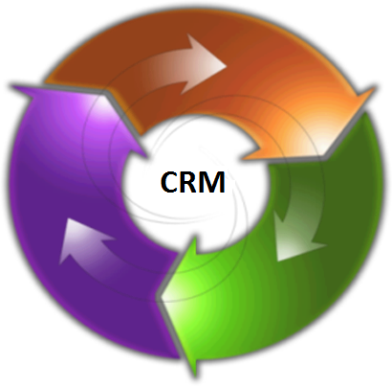
Преимущества единого рабочего окна оператора :
Простой интерфейс помогает снизить затраты на обучение персонала и в то же время открывает перед пользователями возможности для более эффективной работы с банковскими приложениями.
Устранение дублирования операций и сокращение времени обслуживания клиентов.
Единый профиль клиента позволяет видеть полную картину взаимоотношений с клиентом и использовать накопленные
данные для лучшего понимания его
потребностей и обращений.

Slide 25


XRM®Banking предоставляет эффективные инструменты для продажи услуг клиентам и осуществления контроля работы менеджеров руководителями департаментов:
Статистика и анализ предпринятых и запланированных активностей и сделок
Планирование продаж и активностей по их выполнению
Для руководителя
Единое информационное пространство
Инструменты контроля работы менеджеров
Для сотрудников
Планирование доходности на основе данных по клиентах и отслеживание целей
Планирование маркетинговых активностей
Анализ потребностей и рекомендации продуктов клиентам
Принятие и обработка сервисных обращений клиентов

Slide 26
Дополнительные возможности для менеджера:
Управление списками клиентов; Импорт/экспорт списков клиентов; сегментация клиентов по совокупности критериев; планирование встреч, звонков задач по клиенту ручное и автоматическое;
Классификация клиентов по калькулируемым параметрам (cross-sell ratio, product usage activity, customer value); возможность расчета Customer Value и доходности отдельных клиентов и групп согласно принятой методике расчета значений;
Cross-sell кампании – Планирование; возможность определения целевого сегмента; запуск процесса перекрестной продажи при наступлении определенного события (изменения) в профиле пользователя; возможность измерять эффективность проведения кампании по каждому каналу коммуникации, в разрезе продуктов, регионов и маркетингового сегмента.

Slide 27




Управление
маркетингом
Мероприятия
Планирование маркетинговых кампаний
Импорт результатов кампании
Отслеживание исходной
маркетинговой кампании в привязке
к созданному клиенту
Фиксирование предпочтений клиентов по тематике семинаров в системе
Анализ результатов мероприятий и кампаний
Поздравления
Фиксирование дня рождения клиента
Возможность отбора клиентов в
маркетинговый список для поздравления
Сохранение в системе истории
поздравлений
  Письмо
  Подарок
  Приглашение на мероприятие
Контроль качества продажи и удовлетворенности клиентов
Для контроля Customer Satisfaction Index (CSI) реализован процесс получения обратной связи от клиента после завершения продажи.

Slide 28


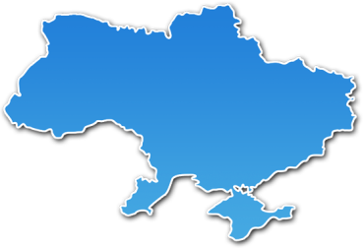
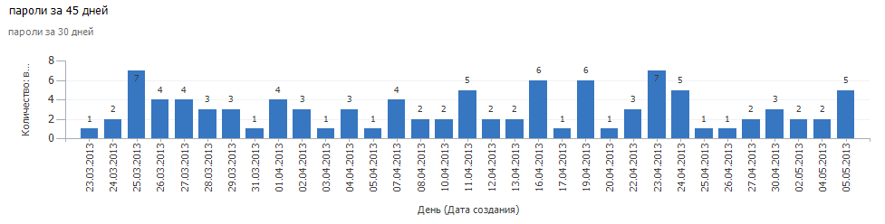
Возможности для руководителя
Исполнители
География продаж
Подразделения
АНАЛИЗ РЕЗУЛЬТАТОВ
ПОД ЛЮБЫМ УГЛОМ
Период
(с детализацией)
Продукты, кампании
Sale

Slide 29
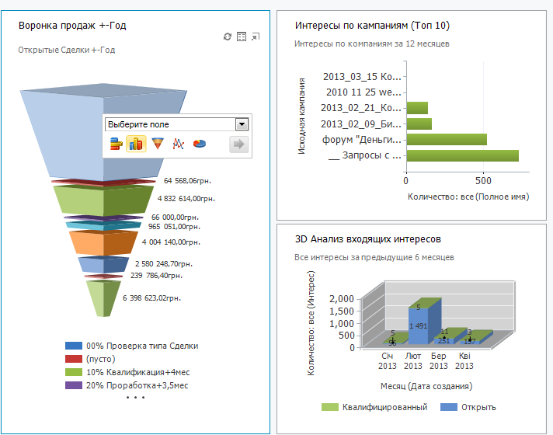
анализ
Функция «drill down» - возможность «опуститься» на уровень ниже одним кликом
Подробная детализация
данных
Компактные ,
простые,
детальные
диаграммы!

Slide 30
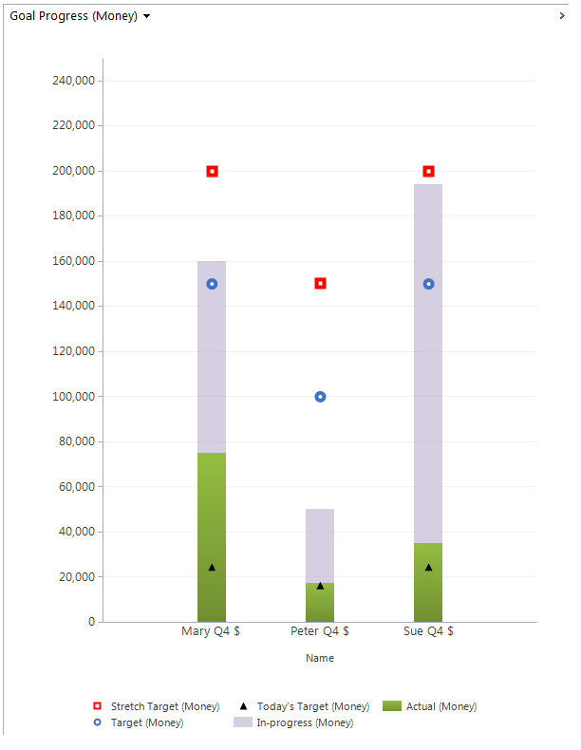
Создание панелей мониторинга
KPI и работа с ними
анализ
прогноз
контроль

Slide 31

Преимущества:
увеличение эффективности взаимоотношений с клиентами;
сокращение затрат на привлечение новых и удержание текущих клиентов;
повышение эффективности продаж;
обеспечение высокого уровня сервиса для клиентов банка, повышение лояльности клиентов;
принятие своевременных и оптимальных решений на основании аналитической информации, содержащейся в системе.
формирование основ культуры предоставление финансовых услуг.

Slide 32


XRM®Banking поддерживает все эффективные каналы коммуникации:
Личный контакт (отделение).
Е-мейл (компьютер, телефон).
SMS (телефон).
Письмо (почтовый адрес).
Звонок (телефон).
Сайт, соц.сети.
Факс
WWW.
Решение XRM®Banking предоставляет возможность проводить различные E-mail-, SMS-рассылки. Система хранит все маркетинговые активности с возможностью их поиска и просмотра.
Коннекторы к социальным сетям позволяют производить массовую и индивидуальную работу с подписчиками, а также мониторить упоминания контролируемых слов в сетях (а также форумах и чатах) и вклиниваться в диалоги для рекомендаций покупок услуг или подавления негатива.

Slide 33

Интеграция Microsoft Dynamics CRM с контакт-центром
обеспечивает полную регистрацию всех событий в карточках клиента, а также запись разговоров и ситуационную автоматизацию диалогов и событий взаимоотношения с клиентом в зависимости от накопленных данных по предшествующим и ожидаемым операциям клиента.

Slide 34



Главные функциональные направления интегрированного с Microsoft Dynamics CRM контакт центра
Прием входящих звонков
Эффективный и простой механизм приема входящих звонков с помощью автоматизированного call-центра, реализованного на платформе Microsoft Dynamics CRM. Вызов, поступающий на вход Вашего офиса, по первому же гудку создает карточку Звонка в Microsoft Dynamics CRM , идентифицируя клиента, а лишь затем проходит обработку в ACD части обработчика телефонии.
Массовые исходящие звонки(маркетинговые кампании,PRE, SOFT, HARD, LEGAL, EXECUTION collection)
Для выполнения исходящего обзвона списка абонентов Microsoft Dynamics CRM позволяет применить все типы исходящих телефонных кампаний на основе генератора попыток с настройкой необходимых правил, режима и периода обзвона.
Управление ресурсами
Гибкая система диспетчеризации смен и скилл групп для распределенных контакт-центров, которая позволит спрогнозировать объем работы, рассчитать потребности в операторах, зафиксировать пожелания операторов по графикам, оценить работу, целевые показатели, имеющие целевые ресурсы, составить оптимальное расписание работы сотрудников в соответствии с законодательством.

Slide 35
Преимущества контакт центра, интегрированного с Microsoft Dynamics CRM:
помогает предприятию по-новому взглянуть на клиентскую базу, улучшить взаимоотношения с клиентами и открыть новые пути развития бизнеса, расширяя контакт с клиентами;
обеспечивает операторов контакт-центра интуитивно-понятным интерфейсом, который работает как знакомый Microsoft® Office Outlook®;
консолидирует понимание потребностей разных сегментов клиентов, обрабатывая базовые данные о клиентах, историю обращений, информацию из бизнес-систем, например АБС или 1С, а также настольных приложений, включая Microsoft Office;
обеспечивает возможности управления и отчетности для автоматизации и упрощения процедур маршрутизации, контроля и анализа всех обращений клиента;
снабжает бизнес-аналитиков информацией о трендах и проблемах, связанных с продуктами и услугами, что позволяет быстро вносить коррективы и проактивно отвечать на изменения рынка;
может быть полностью интегрирована с другими приложениями, Интернетом и корпоративным порталом через веб-сервисы;
интегрируется с большинством телефонных систем через коннекторы CTI/IVR, которые позволяют автоматизировать бизнес-решения, направленные на клиента.

Slide 36

Гибкость системы
Система позволяет своими силами без помощи подрядчика автоматизировать всё новые бизнес-процессы, создавать и изменять бизнес-правила, добавлять сущности и др.
Вы можете легко адаптировать систему под
потребности и специфику Вашего бизнеса.
Сколько времени занимает обучение персонала при замене винчестеров с Seagate на Samsung?
При замене ОДБ?
При замене скоринга?
Единое окно – единый интерфейс.

Slide 37
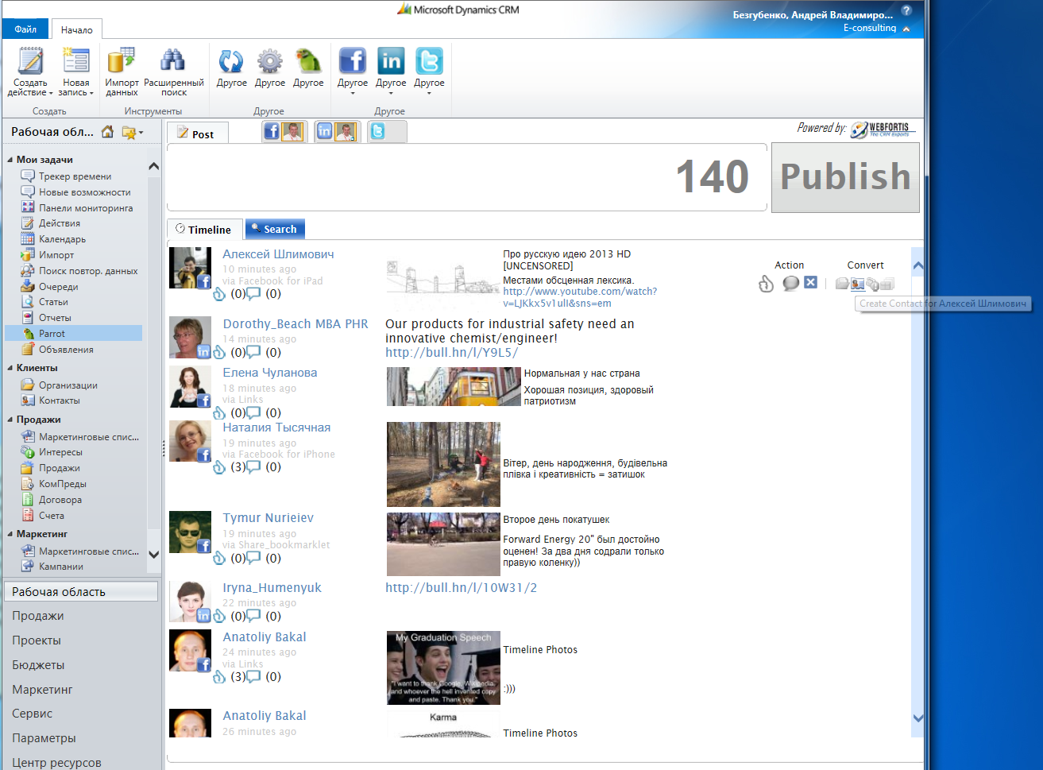

Slide 38
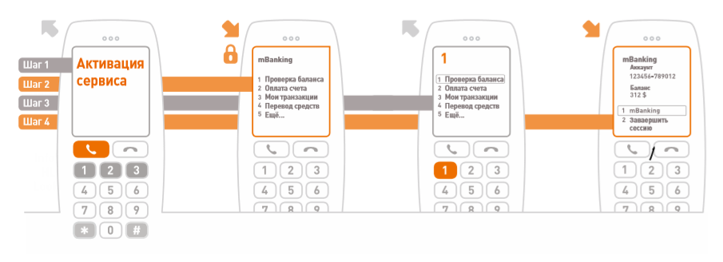
USSD демо
Для оператора Лайф *136*6#

Slide 39
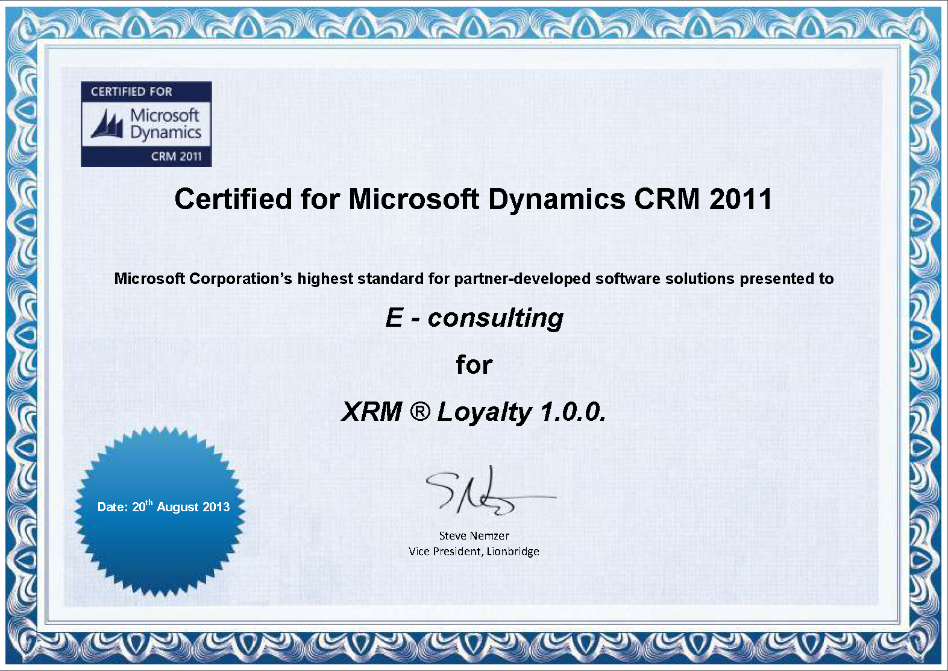

Slide 40
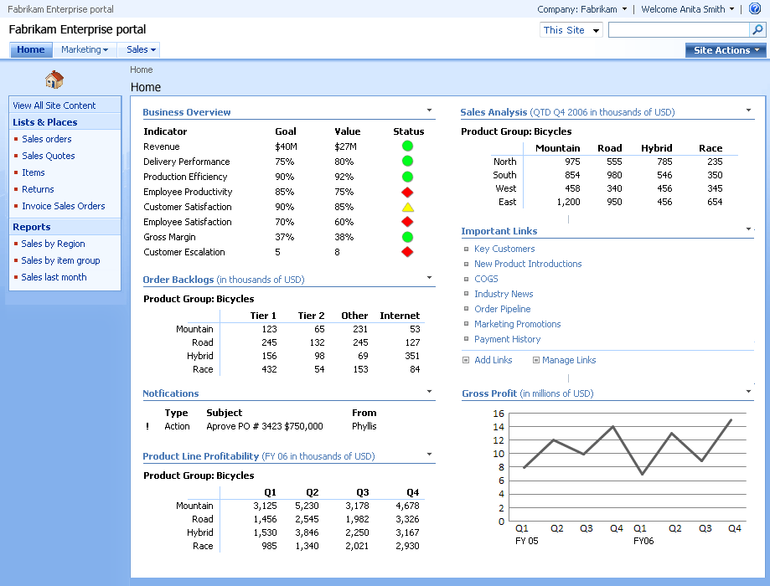
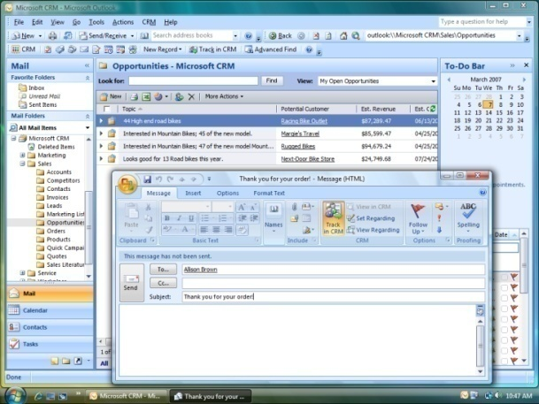
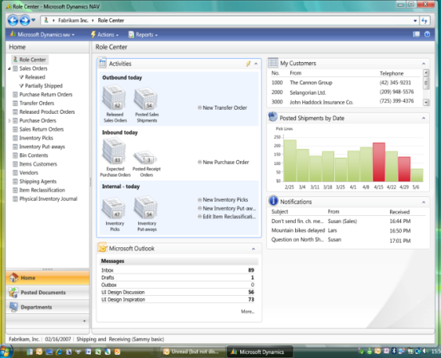




Ключевые преимущества Microsoft CRM
Люди и процессы
Офисное приложение
Microsoft Dynamics
“Работает как вам надо”
“Работает как нужно вашему бизнесу”
“Работает как требуют технологии“
Сделано для меня
Сделано для моего бизнеса
Сделано под мои ИT
Notes:
БольшАя эффективность процесса: Сотрудники будут использовать комплексный и эффективный подход к сбору данных из различных источников и смогут динамично обновлять записи клиентов. Это включает в себя устранение ручного вмешательства, что ранее было необходимо, и сейчас Microsoft Dynamics CRM помогает банку снизить частоту ошибок. Расширение возможностей: Пользуясь новыми возможностями анализа данных, предлагаемых через платформу Microsoft, пользователи смогут использовать более глубокое понимание взаимодействия с клиентами и возможностей продаж. Увеличение объемов продаж и эффективность маркетинга. Поддержка принятия решений: система даст руководителям целостный взгляд на клиентов и деятельность подразделений для более стратегического подхода к принятию решений
Пользовательский опыт, накопленный в приложении (динамика), Снижение затрат на обучение, Повышение эффективности при выполнении задач, Облегчение обработки исключений и разрешений, Лучшее понимание бизнес-процессов, уменьшение совокупной стоимости владения и повышение рентабельности инвестиций
Когда мы говорим о людях вовлеченных в процесс, основная цель, что нас движет - гарантия, что все программное обеспечение, которое развернули, особенно бизнес-процессы, доступно на 100 процентов для всех необходимых сотрудников. AMR недавно опубликовала отчет исследования о том, что 15 процентов сотрудников внутри организаций используют автоматизированные бизнес-процессы. Это очень МАЛО. Мы даем возможность развернуть систему, которая сможет добраться до всех 100 процентов людей внутри вашей организации, которые имеют доступ к информации и изменяют бизнес. Построением Роли с учетом опыта в Майкрософт Дайнамикс. с учетом опыта в Microsoft Office.
MAXF: говорить о банках, где пользователи становятся творческими, чтобы строить отчеты и фильтровать данные, им нужно делать это каждый день.

